Slide 1

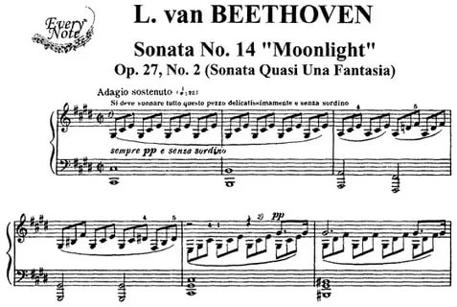
Людвиг ван Бетховен.
«Лунная соната»

Slide 2
Тема урока:
«Сонатная форма»

Slide 3
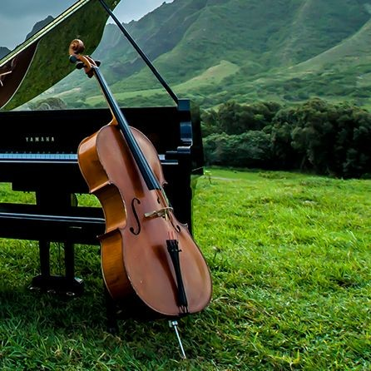
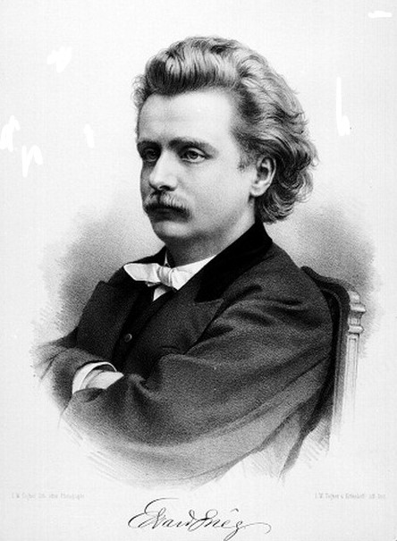
Эдвард Григ
Соната для виолончели и фортепиано

Slide 4
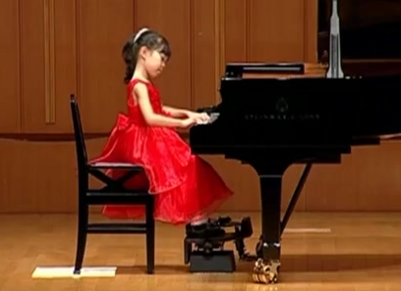
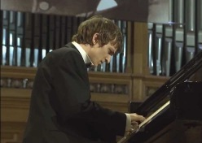
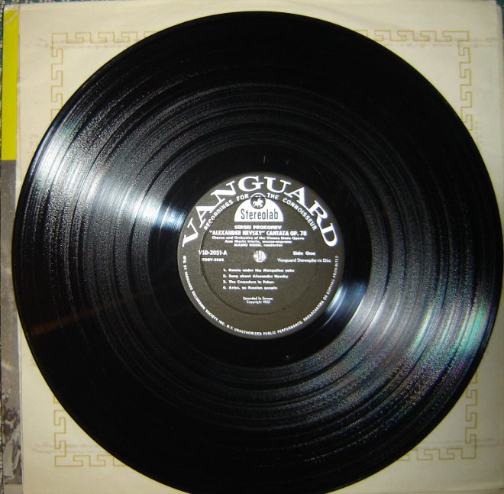
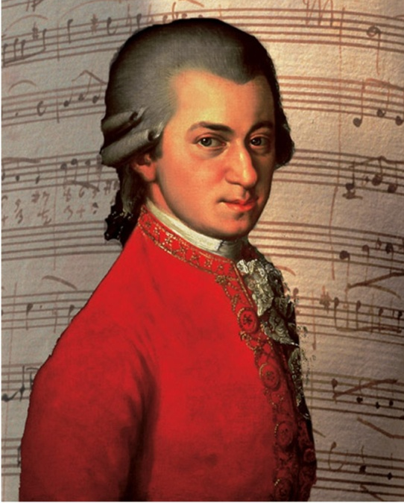
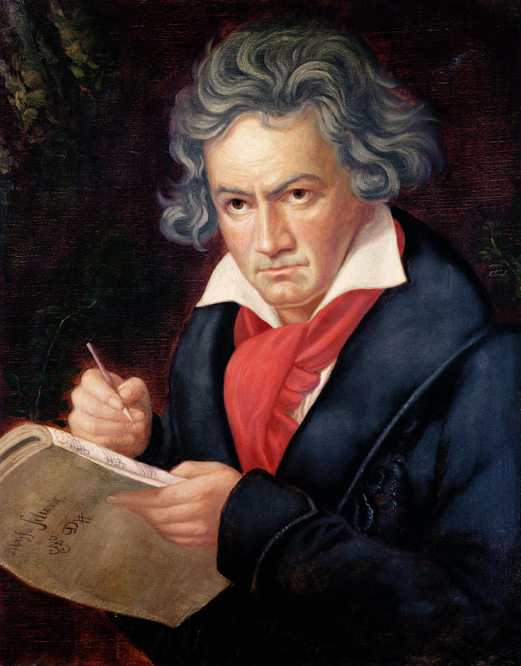
Соната - жанр камерной музыки для одного или двух инструментов.
            3 части:
            быстро (Аllegro)
            медленно
            быстро

Slide 5
Наибольшей напряженностью отличается первый раздел сонаты – сонатное allegro, написанное в сонатной форме
складывается из 3 крупных разделов:
экспозиции
разработки
репризы

Slide 6
Сонатное allegro – это музыкальная форма
ЭКСПОЗИЦИЯ | РАЗРАБОТКА | РЕПРИЗА
ПОКАЗАНЫ два контрастных образа: | Происходит РАЗВИТИЕ и ВЗАИМОДЕЙСТВИЕ двух образов, приводящее к кульминации | ПОВТОРЕНИЕ экспозиции, но при этом:
ГЛАВНАЯ ПАРТИЯ |  | Главная партия
ПОБОЧНАЯ ПАРТИЯ |  | Побочная партия
звучат в разных тональностях |  | звучат в одной тональности, т.е. сближаются по характеру

Slide 7
Первая часть сонатной формы, посвященная изложению противопоставляемых тем, называется экспозицией.
Ее составные части: главная партия (I тема), побочная партия (II тема).
Главная партия — первая часть экспозиции — посвящена изложению первой темы.
Побочной партией называется отдел экспозиции, посвященный изложению новой темы (или тем), противополагаемой главной партии.

Slide 8
Вторая часть всей сонатной формы — разработка — темы, прозвучавшие в экспозиции, получают очень широкое развитие. Увеличивается возможность свободы действий с тематическим материалом
Реприза в сонатной форме, повторяющая материал экспозиции, представляет собой итог развития.

Slide 9
